Slide 1

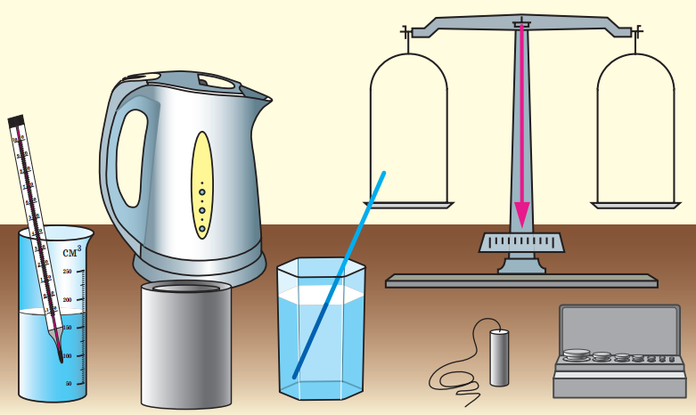

Лабораторна робота № 2
УРОК 12
www.fizikanova.com.ua

Slide 2

Виконання лабораторної роботи №2
Тема. Визначення питомої теплоємності речовини.
Мета. Визначити питому теплоємність речовини у твердому стані.

Slide 3

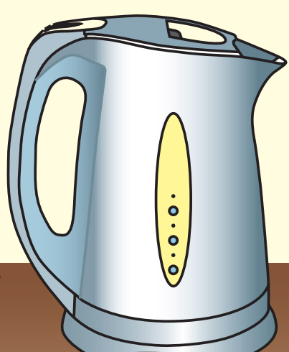

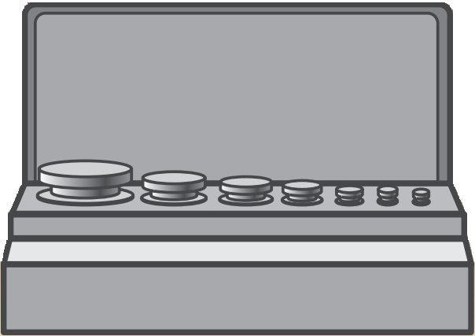
Обладнання
℃
Мірний циліндр
Металевий циліндр
Термометр
Калориметр
Вода
Терези
Серветки
Чайник

Slide 4
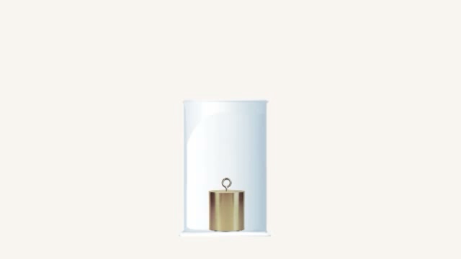
Теоретичні відомості

Slide 5


Теоретичні відомості
$$Q_{тіла}=c_{тіла}m_{тіла}\left(t_{тіла}−t\right)$$
$Q_{тіла}−$ кількість теплоти,
відданої твердим тілом
$c_{тіла}−$ питома теплоємність тіла
$m_{тіла}−$ маса тіла
$t_{тіла}−$ початкова температура тіла
$t−$ кінцева температура тіла та води

Slide 6


Теоретичні відомості
$$Q_{води}=c_{води}m_{води}(t−t_{води})$$
$Q_{води}−$ кількість теплоти,
одержаної холодною водою
$c_{води}−$ питома теплоємність води
$m_{води}−$ маса води
$t−$ кінцева температура води та тіла
$t_{води}−$ початкова температура води

Slide 7

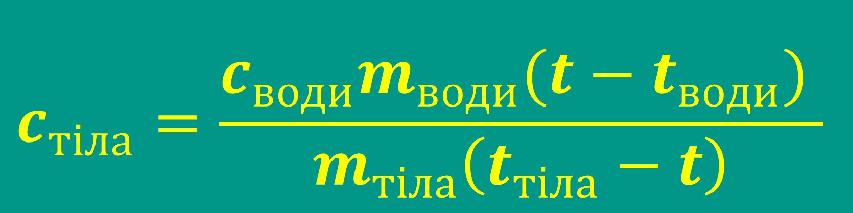
Теоретичні відомості
$$Q_{тіла}=Q_{води}$$
$$c_{тіла}m_{тіла}\left(t_{тіла}−t\right)=c_{води}m_{води}(t−t_{води})$$
$$c_{тіла}=\frac{c_{води}m_{води}(t−t_{води}) }{m_{тіла}\left(t_{тіла}−t\right)}$$

Slide 8
Підготовка до експерименту
1. Перед тим як розпочати вимірювання:
а) уважно прочитайте теоретичні відомості, подані вище;
б) згадайте, що характеризує питома теплоємність речовини.
2. Визначте ціну поділки шкал вимірювальних приладів:
Стерм = _____;
Свим. цил. = _____;

Slide 9
Підготовка до експерименту
℃
3. Згадайте, яких правил безпеки необхідно дотримуватися під час роботи

Slide 10
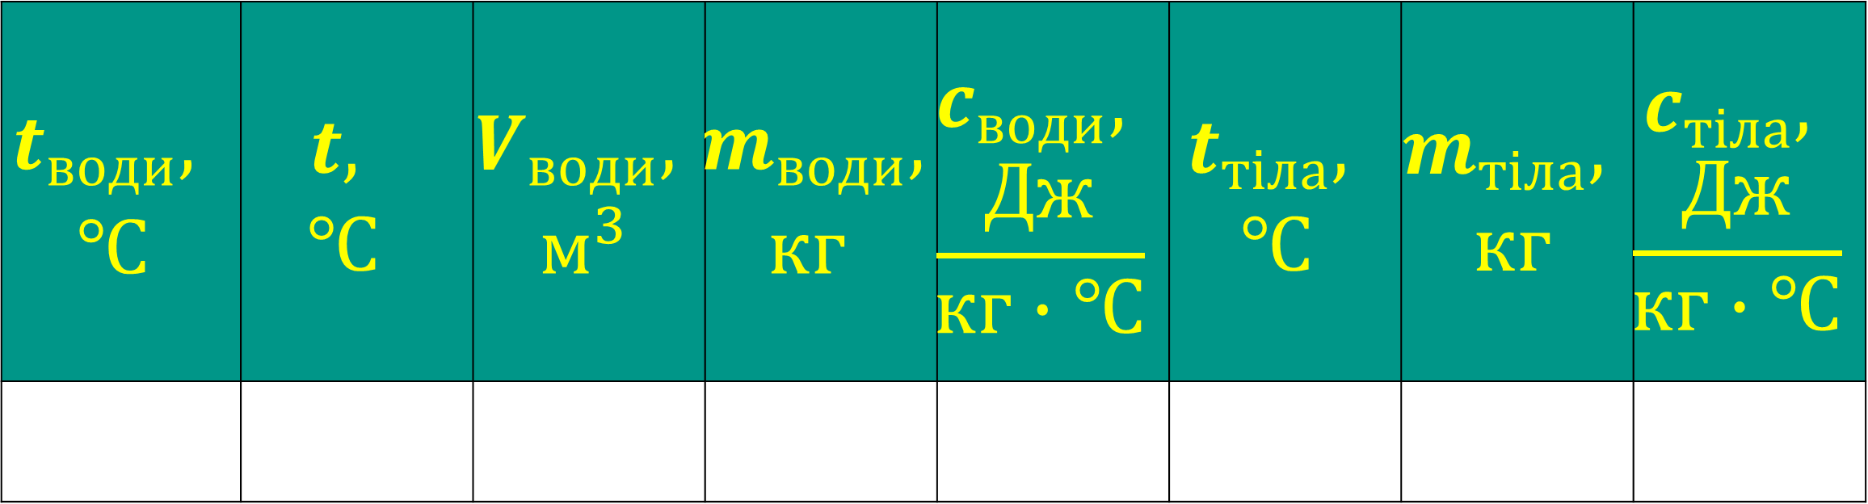
Експеримент
Накресліть таблицю
$$t_{води},$$ $$℃$$ | $$t,$$ $$℃$$ | $$V_{води},$$ $$м^{3}$$ | $$m_{води},$$ $$кг$$ | $$c_{води},$$ $$\frac{Дж}{кг∙℃}$$ | $$t_{тіла},$$ $$℃$$ | $$m_{тіла},$$ $$кг$$ | $$c_{тіла},$$ $$\frac{Дж}{кг∙℃}$$

Slide 11

Експеримент
1. Налийте в мірний циліндр 100-150 мл холодної води.
Виміряйте:
$V_{води}$ = ___ см³ = ___ м³

Slide 12

Експеримент
℃
2. Перелийте воду з мірного циліндра
в калориметр
Виміряйте:
$t_{води}$= ___℃

Slide 13

Експеримент
℃
3. З’ясуйте температуру води із чайника:
$t_{тіла}$= ___℃

Slide 14

Експеримент
℃
4. Покладіть металевий циліндр у свій калориметр
Визначте кінцеву температуру води:
$t$= ___℃

Slide 15
Експеримент
℃
5. Вийміть термометр із води
Протріть серветкою
Сховайте у футляр

Slide 16

Експеримент
6. Вийміть металевий циліндр із води
Протріть серветкою
20
$m_{тіла}$ = ___ г = ___ кг
Зважте:

Slide 17

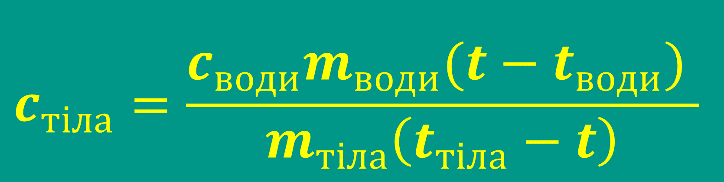
Опрацювання результатів експерименту
1. Визначте масу води в калориметрі
$m_{води}=ρ_{води}V_{води}=$ ___ (кг)
2. Визначте питому теплоємність металу
$$c_{тіла}=\frac{c_{води}m_{води}(t−t_{води}) }{m_{тіла}\left(t_{тіла}−t\right)}$$

Slide 18
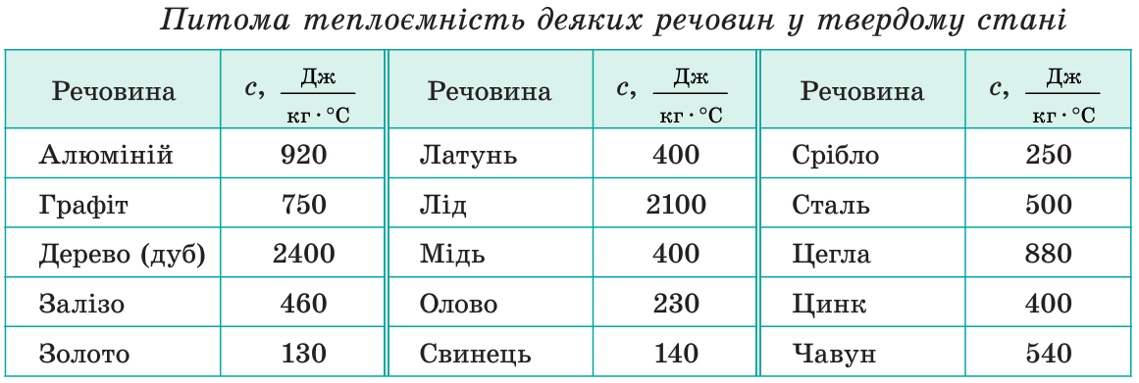
Опрацювання результатів експерименту
3. Результати занесіть до таблиці
4. З якої речовини виготовлений циліндр.

Slide 19
Аналіз експерименту та його результатів
Висновок
а) яку величину ви визначали;
б) який результат отримали;
в) які чинники вплинули на точність отриманого результату.

Slide 20
Творче завдання
Запропонуйте спосіб визначення питомої теплоємності рідини.
Запишіть план експерименту.

Slide 21

Завдання «із зірочкою»
Оцініть відносну похибку експерименту, скориставшись формулою:
$$ε=\left|1−\frac{c_{вим}}{c_{табл}}\right|∙100\%$$

Slide 22
Домашнє завдання
Повторити § 1-9

